Slide 1

ENVIRONMENTAL
PERFORMANCE
IN
MEXICO
1995-2020

Slide 2

SOCIOECONOMIC DATA AND APPLICATIONS CENTER (SEDAC)
DATABASE

Slide 3
¿¿¿ X ???

Slide 4
ORGANIZAcION

Slide 6
ENVIRONMENTAL HEALTH (HLT)

Slide 7
CALIDAD DEL AIRE (AIR) ---- 50%
INDICADOR | T.L.A | PESO
EXPOSICION A PM 2.5 | PMD | 55%
COMBUSTIBLES SOLIDOS DOMESTICOS | HAD | 40%
EXPOSICION AL OZONO | OZD | 5%
SANEAMIENTO Y AGUA POTABLE (H20) ---- 40%
INDICADOR | T.L.A | PESO
SANEAMIENTO INSEGURO | USD | 40%
AGUA POTABLE INSEGURA | UWD | 60%
METALES PESADOS (HMT) ---- 5%
INDICADOR | T.L.A | PESO
EXPOSICION AL PLOMO | PBD | 100%
GESTION DE RESIDUOS (WMG) ---- 5%
INDICADOR | T.L.A | PESO
RESIDUOS SOLIDOS COTROLADOS | MSW | 100%

Slide 8
ECOSYSTEM VITALITY (ECO)

Slide 9
HABITATS Y BIODIVERSIDAD (BDH) ---- 25%
INDICADOR | T.L.A | PESO
PROTECCION DE LA BIOMA TERRESTRE (NACIONAL) | TBN | 20%
PROTECCION DE LA BIOMA TERRESTRE (GLOBAL) | TBG | 20%
AREAS MARINAS PROTEGIDAS | MPA | 20%
INDICE DE REPRESENTATIVIDAD DE AREAS PROTEGIDAS | PAR | 10%
INDICE DE HABITAT REPRESENTATIVA DE ESPECIES | SHI | 10%
INDICE DE PROTECCION DE ESPECIES | SPI | 10%
INDICE DE BIODIVERSIDAD DE HABITATS | BHV | 10%

Slide 10
SERVICIOS DEL ECOSISTEMA (ECS) ---- 10%
INDICADOR | T.L.A | PESO
COVERTURA DE PERDIDA ARBOREA | TCL | 90%
COVERTURA DE PERDIDA DE PASTIZALES | GRL | 5%
COVERTURA DE PERDIDAD DE HUMEDALES | WTL | 5%
PESQUERIAS (FSH) ---- 10%
INDICADOR | T.L.A | PESO
ESTADO DE POBLACION DE PECES | FSS | 35%
INDICE DE TROFICO MARINO | RMS | 35%
CAPTURA DE PESCADO POR ARRASTRE | FGT | 30%

Slide 11
CAMBIO CLIMATICO (CCH) ---- 40%
INDICADOR | T.L.A | PESO
TASA DE CRECIMIENTO EN CO2 | CDA | 55%
TASA DE CRECIMIENTO EN CH4 | CHA | 15%
TASA DE CRECIMIENTO DE GASES FLUORADOS | FGA | 10%
TASA DE CRECIMIENTO DE N2O | NDA | 5%
TASA DE CRECIMIENTO DE CARBONO NEGRO | BCA | 5%
CO2 DE LA CUBIERTA TERRESTRE | LCB | 2.5%
TENDENCIA DE INTENSIDAD DE GHG | GIB | 5%
GHG PER CAPITA | GHP | 2.5%

Slide 12
EMISIONES CONTAMINANTES (APE) ---- 5%
INDICADOR | T.L.A | PESO
TASA DE CRECIMIENTO DE SO2 | SDA | 50%
TASA DE CRECIMIENTO DE NOX | NXA | 50%
AGRICULTURA (AGR) ---- 5%
INDICADOR | T.L.A | PESO
INDICE DE GESTION SOSTENIBLE DEL NITROGENO | SNM | 100%
FUENTES DE AGUA(WRS) ---- 5%
INDICADOR | T.L.A | PESO
TRATAMIENTO DE AGUAS RESIDUALES | WWT | 100%

Slide 13
resultados

Slide 14
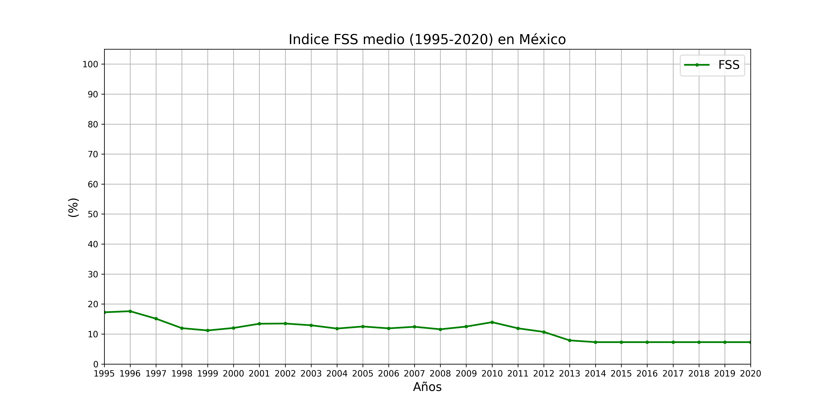

Slide 15
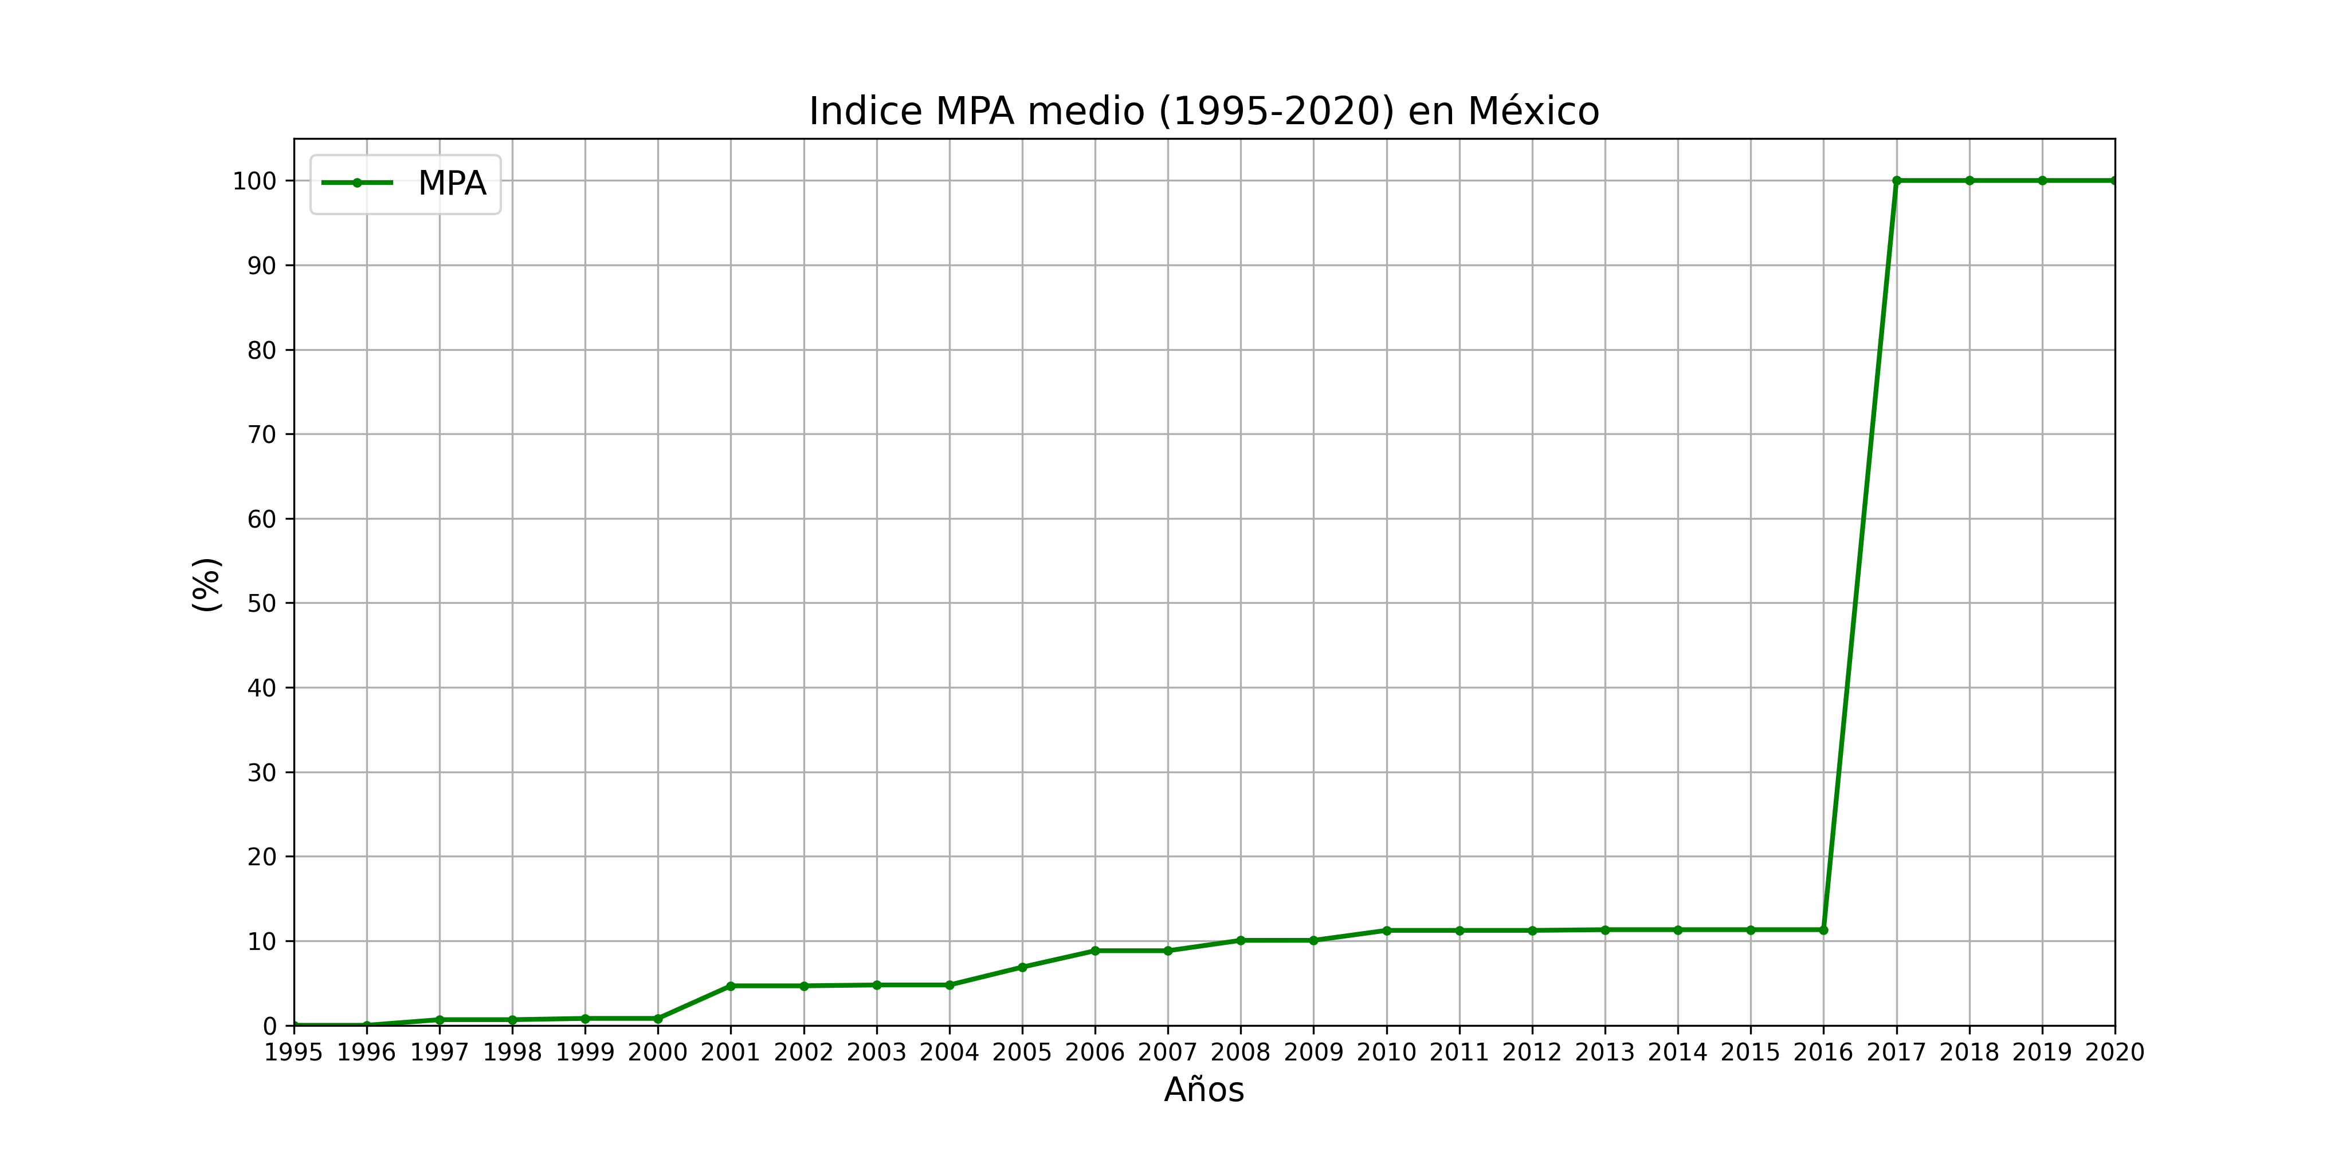

Slide 16
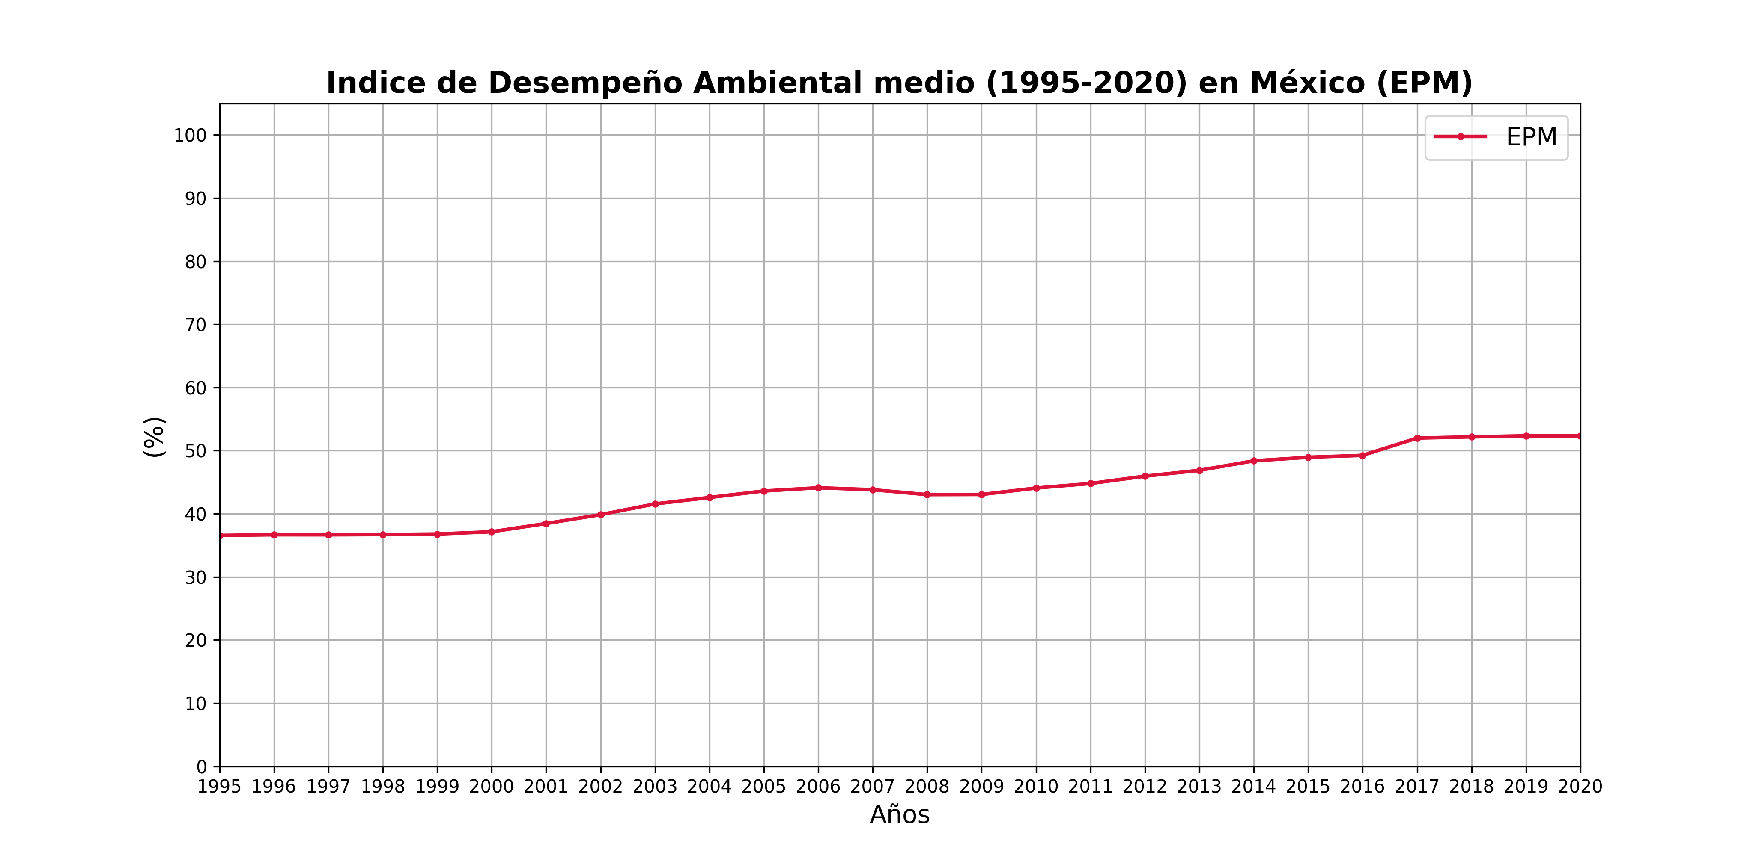

Slide 17
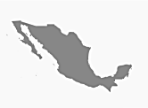
Rank:
51
Resultado:
52.6

Slide 18
conclusion

